Slide 1
ΕΡΓΑΣΙΑ ΝΤΑΧΑΟΥ
Μαθητές:
Δημήτρης Αθανασίου
Ιωάννης Αθανασίου
Κωνσταντίνος Δάσκαλος
Ιάσων – Αντώνιος Κατσαντώνης
Ιωάννης Παντελούκας

Slide 2
Μέρος Α΄ - Γνωρίζω το Νταχάου (1α/3)
Το στρατόπεδο συγκέντρωσης του Νταχάου (Dachau) ήταν το πρώτο επίσημο στρατόπεδο συγκέντρωσης του ναζιστικού καθεστώτος και έχει ιδιαίτερη σημασία στην ιστορία του Ολοκαυτώματος.
Ιδρύθηκε στις 22 Μαρτίου 1933, λίγες μόλις εβδομάδες αφότου ο Αδόλφος Χίτλερ έγινε Καγκελάριος της Γερμανίας (30 Ιανουαρίου 1933).
Το Νταχάου δημιουργήθηκε αρχικά για την φυλάκιση πολιτικών αντιπάλων του ναζιστικού καθεστώτος, κυρίως κομμουνιστών, σοσιαλδημοκρατών, συνδικαλιστών και αντιφασιστών.
Σύντομα όμως η λειτουργία του επεκτάθηκε και περιλάμβανε Εβραίους, Ρομά, Ομοφυλόφιλους, Μάρτυρες του Ιεχωβά, άτομα που θεωρούνταν «αντικοινωνικά» ή «ανεπιθύμητα». Στη διάρκεια του πολέμου, αιχμαλώτους πολέμου και κρατούμενους από κατεχόμενες χώρες.

Slide 3
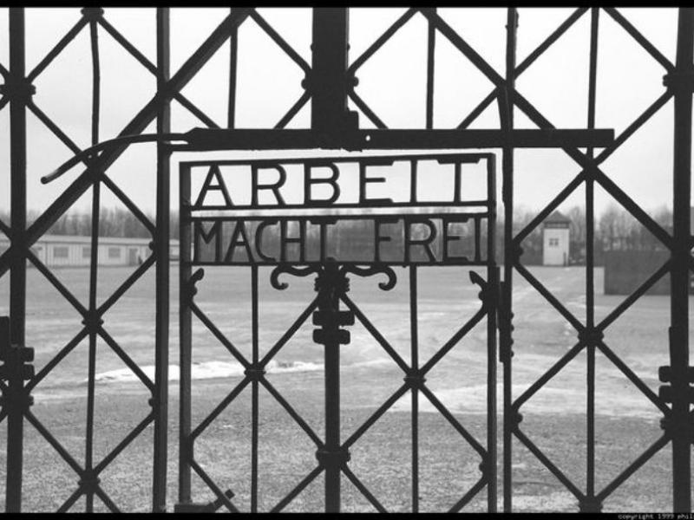
Μέρος Α΄ - Γνωρίζω το Νταχάου (1β/3)
Το Νταχάου εξυπηρετούσε πολλούς στόχους του ναζιστικού καθεστώτος:
1. Καταστολή πολιτικής αντίστασης και εκφοβισμός της κοινωνίας.
2. Καταναγκαστική εργασία για τη γερμανική πολεμική βιομηχανία.
3. Πειραματισμοί σε κρατούμενους, πολλοί από τους οποίους υπέστησαν απάνθρωπες ιατρικές δοκιμές.
4. Πρότυπο για το σύστημα στρατοπέδων που ακολούθησε· το Νταχάου έγινε «μοντέλο» οργάνωσης για δεκάδες άλλα στρατόπεδα.

Slide 4
Μέρος Α΄ - Γνωρίζω το Νταχάου (2α/3)
1. Πολιτικοί αντίπαλοι
Ποιοι: Κομμουνιστές, Σοσιαλδημοκράτες, Συνδικαλιστές & Αντιφασίστες
Γιατί: Οι ναζί τους θεωρούσαν απειλή για το νέο καθεστώς. Το Νταχάου αρχικά δημιουργήθηκε ειδικά για αυτούς, ώστε να «εξουδετερωθεί» κάθε αντιπολίτευση.
2. Εβραίοι
Γιατί: Ήταν βασικός στόχος του ναζιστικού ρατσισμού και αντισημιτισμού. Πολλοί κρατήθηκαν στο Νταχάου πριν σταλούν σε στρατόπεδα εξόντωσης.

Slide 5
Μέρος Α΄ - Γνωρίζω το Νταχάου (2β/3)
3. Ρομά και Σίντι (Τσιγγάνοι)
Γιατί: Στοχοποιήθηκαν ως «φυλετικά κατώτεροι» σύμφωνα με τη ναζιστική ιδεολογία.
4. Ομοφυλόφιλοι
Γιατί: Το καθεστώς θεωρούσε την ομοφυλοφιλία «παρέκκλιση» και «απειλή» για την «αρρενοπότητα» του γερμανικού λαού. Φορούσαν το ροζ τρίγωνο.
5. Μάρτυρες του Ιεχωβά
Γιατί: Αρνούνταν να ορκιστούν πίστη στον Χίτλερ και να υπηρετήσουν στον στρατό λόγω θρησκευτικών πεποιθήσεων.

Slide 6
Μέρος Α΄ - Γνωρίζω το Νταχάου (2γ/3)
6. Άτομα που θεωρούνταν “αντικοινωνικά”
Όπως: άστεγοι, αλκοολικοί, πόρνες, άνθρωποι χωρίς σταθερή εργασία ή «καλή διαγωγή» κατά τους ναζί
Γιατί: Το καθεστώς ήθελε να «καθαρίσει» την κοινωνία από όσους θεωρούσε «ανεπιθύμητους».
7. Αιχμάλωτοι πολέμου και κρατούμενοι από κατεχόμενες χώρες
Ιδιαίτερα: Πολωνοί, Σοβιετικοί, Γάλλοι, Τσέχοι και άλλοι Ευρωπαίοι
Γιατί: Κατά τη διάρκεια του πολέμου, το Νταχάου έγινε επίσης χώρος φυλάκισης για αιχμαλώτους που θεωρούνταν επικίνδυνοι ή χρήσιμοι για καταναγκαστική εργασία.

Slide 7
Μέρος Α΄ - Γνωρίζω το Νταχάου (2δ/3)
8. Κληρικοί και θρησκευτικοί ηγέτες
Γιατί: Οποιοσδήποτε ιερέας ή θρησκευτικός λειτουργός αντιστεκόταν στον ναζισμό μπορούσε να σταλεί στο Νταχάου. Το στρατόπεδο είχε μάλιστα ειδικό «Block der Geistlichen» (Μπλοκ των κληρικών).
9. Άτομα με “ύποπτες” ή “αντιναζιστικές” συμπεριφορές
Όπως: άτομα που έκαναν κριτική στο καθεστώς, διανοούμενοι, δημοσιογράφοι και άνθρωποι που θεωρήθηκαν «ύποπτοι» χωρίς πραγματικά στοιχεία.

Slide 8
Μέρος Α΄ - Γνωρίζω το Νταχάου (3α/3)
1. Άφιξη στο στρατόπεδο
Οι κρατούμενοι: ξυλοκοπούνταν ή ταπεινώνονταν από τους SS, έχαναν όλα τα προσωπικά τους αντικείμενα, κουρεύονταν «συνολικά», λάμβαναν έναν αριθμό αντί για όνομα, έπρεπε να φορούν στολή με χρωματιστό τρίγωνο που έδειχνε την «κατηγορία» τους
Η άφιξη συνοδευόταν από πλήρη απαξίωση της ανθρώπινης αξιοπρέπειας.
2. Συνθήκες διαβίωσης
Υπερπληθυσμός και βρωμιά
Τα κτίρια ήταν σχεδιασμένα για 5.000 άτομα αλλά συχνά περιείχαν πάνω από 30.000.
Υπήρχαν:άθλιες τουαλέτες, ελάχιστο νερό, επιδημίες, ρεύμα και παγωνιά τον χειμώνα

Slide 9
Μέρος Α΄ - Γνωρίζω το Νταχάου (3β/3)
Πείνα
Η καθημερινή «διατροφή» περιλάμβανε: λίγο ψωμί, λεπτή σούπα (σχεδόν νερό), υποκατάστατο καφέ
Οι κρατούμενοι υπέφεραν από χρόνια πείνα, λιποσαρκία και εξάντληση.
3. Καταναγκαστική εργασία
Η εργασία ήταν: υποχρεωτική, εξουθενωτική & συχνά θανατηφόρα
Οι κρατούμενοι εργάζονταν: σε εργοστάσια όπλων, σε εργασίες κατασκευής, σε αγροτικές εγκαταστάσεις & σε εξόρυξη και μεταφορά υλικών
Η εργασία ήταν 12–14 ώρες την ημέρα, με ξυλοδαρμούς και βασανισμούς για το παραμικρό.

Slide 10
Μέρος Α΄ - Γνωρίζω το Νταχάου (3γ/3)
4. Καθημερινή βία και φόβος
Οι SS και οι kapo (κρατούμενοι-επιτηρητές) χρησιμοποιούσαν: ξυλοδαρμούς, βασανιστήρια, εξευτελισμούς & τυχαίες εκτελέσεις.
Ο κρατούμενος ζούσε σε μόνιμη ανασφάλεια, χωρίς δικαιώματα και χωρίς καμία προστασία.
5. Ιατρικά πειράματα
Στο Νταχάου διεξάγονταν φρικιαστικά πειράματα σε κρατούμενους, όπως:
Υποπίεσης (προσομοίωση μεγάλου υψομέτρου), πειράματα υποθερμίας (παγωμένα νερά), μόλυνση με κακοήθεις ασθένειες, δοκιμές νέων φαρμάκων ή δηλητηρίων
Τα πειράματα αυτά ήταν συχνά θανατηφόρα ή προκαλούσαν μόνιμες αναπηρίες.

Slide 11
Μέρος Α΄ - Γνωρίζω το Νταχάου (3δ/3)
6. Σωματικές και ψυχικές συνέπειες
Οι κρατούμενοι υπέφεραν από:
Εξάντληση, πείνα, λοιμώξεις, κατάθλιψη, απώλεια ταυτότητας, συνεχές άγχος και τρόμο
Πολλοί πέθαναν από τις κακουχίες, χωρίς να εκτελεστούν άμεσα.
7. Θρησκευτικοί και πολιτισμικοί περιορισμοί
Οποιαδήποτε έκφραση θρησκείας, πολιτικής άποψης ή διαφορετικότητας απαγορευόταν.
Πολλοί κρατούμενοι τιμωρούνταν σκληρά για: Προσευχή, Ομιλία στη μητρική τους γλώσσα, Προσπάθεια να βοηθήσουν άλλους.

Slide 12
Μέρος Α΄ - Γνωρίζω το Νταχάου (3ε/3)
8. Επιδημίες και θάνατος
Η έλλειψη υγιεινής και ο υπερπληθυσμός οδηγούσαν σε:
Τύφο, φυματίωση, δυσεντερία, πληγές που δεν επουλώνονταν
Ο θάνατος ήταν καθημερινότητα. Πολλά πτώματα συγκεντρώνονταν πριν καούν στο κρεματόριο του στρατοπέδου.
Ουσιαστικά, επρόκειτο για ένα σύστημα που στόχευε στην αργή ή γρήγορη εξόντωση των ανθρώπων μέσω εργασίας, κακουχιών και βίας.

Slide 13
Μέρος Γ΄ - Μαθαίνω από το παρελθόν (1α/2)
Η ιστορία του Νταχάου μάς διδάσκει βαθιά και επίκαιρα μαθήματα για το πώς η βία, η μισαλλοδοξία και ο ρατσισμός μπορούν να μεταμορφώσουν μια κοινωνία και να οδηγήσουν σε ανείπωτες τραγωδίες. Δεν είναι απλώς ένα ιστορικό γεγονός· είναι μια προειδοποίηση.
Παρακάτω είναι τα κυριότερα διδάγματα:
1. Η βία δεν ξεκινά απότομα — κανονικοποιείται βήμα βήμα
Το Νταχάου ιδρύθηκε λίγο μετά την άνοδο των Ναζί και νομιμοποίησε την ιδέα ότι ορισμένοι άνθρωποι μπορούν να αντιμετωπίζονται με λιγότερα δικαιώματα ή καθόλου δικαιώματα. Η βία ξεκινά όταν μια κοινωνία αποδέχεται ότι: «μερικοί άνθρωποι αξίζουν λιγότερο», «η ασφάλεια απαιτεί σκληρά μέτρα», «τα ανθρώπινα δικαιώματα μπορούν να παρακαμφθούν»
Αυτό οδηγεί τελικά σε συστηματική κακοποίηση.

Slide 14
Μέρος Γ΄ - Μαθαίνω από το παρελθόν (1β/2)
2. Η μισαλλοδοξία μπορεί να γίνει κρατική πολιτική
Στο Νταχάου, η μισαλλοδοξία δεν ήταν απλώς κοινωνική στάση, αλλά επίσημος θεσμός.
Το κράτος: καθόριζε ποιος είναι «ανεπιθύμητος», δημιουργούσε ειδικές κατηγορίες «επικίνδυνων» ανθρώπων, επέβαλλε διακρίσεις με νόμο.
Όταν η μισαλλοδοξία θεσμοποιείται, οι συνέπειες είναι καταστροφικές.
3. Ο ρατσισμός αποδιοργανώνει την ανθρωπιά
Ο ναζιστικός ρατσισμός οδήγησε στο να θεωρούνται ολόκληρες ομάδες:
«υπάνθρωποι», «βάρος», «κίνδυνος»
Αυτή η αποανθρωποποίηση επέτρεψε να συμβούν πράξεις που υπό κανονικές συνθήκες θα ήταν αδιανόητες.
Το Νταχάου μάς δείχνει ότι ο ρατσισμός αρχίζει με λόγια, αλλά τελειώνει με πράξεις βίας.

Slide 15
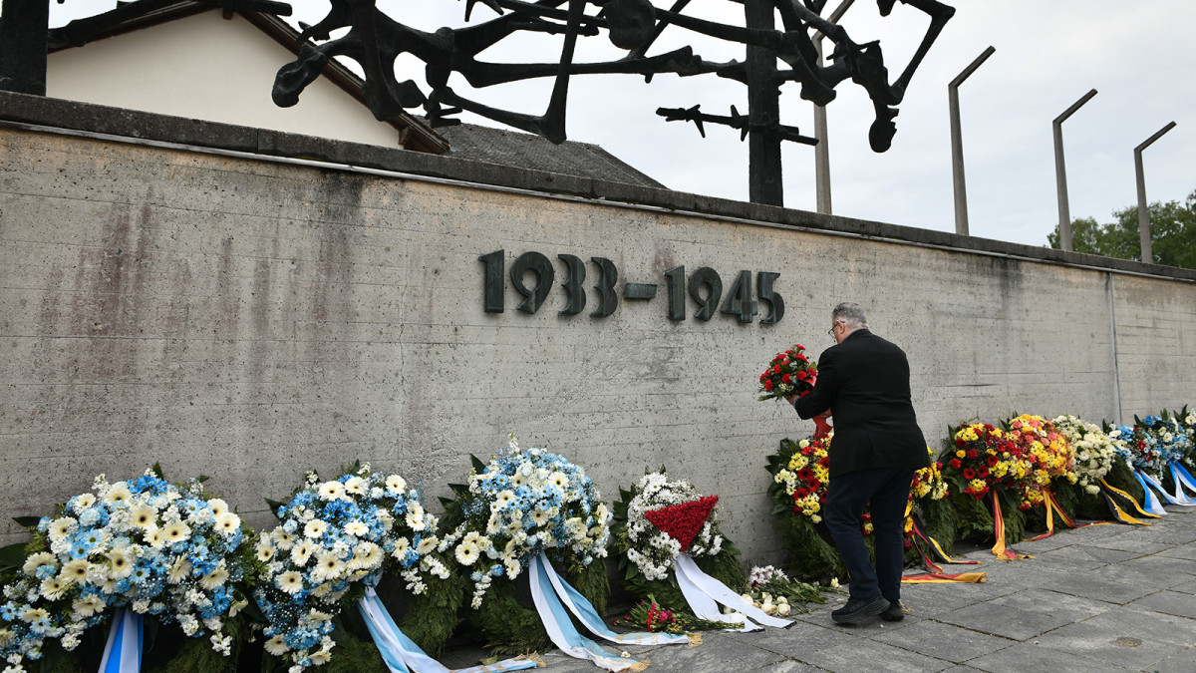
Μέρος Γ΄ - Μαθαίνω από το παρελθόν (2/2)
Μήνυμα για τους συμμαθητές μας
«Παιδιά, μετά την επίσκεψή μας στο στρατόπεδο του Νταχάου νιώθω την ανάγκη να μοιραστώ πόσο βαθιά με σημάδεψε αυτή η εμπειρία. Το να βρεθούμε σε έναν χώρο όπου χάθηκαν τόσες ζωές είναι μια δυνατή υπενθύμιση του πόσο σημαντικό είναι να θυμόμαστε την ιστορία και να μη θεωρούμε τίποτα δεδομένο. Ελπίζω όσα είδαμε και μάθαμε σήμερα να μας κάνουν πιο συνειδητοποιημένους και πιο ανθρώπινους. Ας κρατήσουμε ζωντανή τη μνήμη για να μην επαναληφθούν ποτέ τέτοιες τραγωδίες.»

Slide 16
ΤΕΛΟΣ

